Slide 1
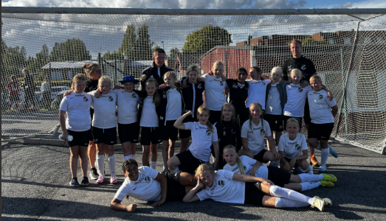
Föräldramöte
28 april 2025

Slide 2
Agenda
Allmän information om laget och ledare
Föräldrar - uppgifter under säsongen
Träningar
Kommande seriespel
Cup-plan
Lagkassan och insamling
Föräldragrupp och "filmteam"
Övriga frågor

Slide 3
Allmän information
Just nu är det 24 tjejer som är registrerade i laget
Provträningar kontinuerligt
Fem tränare:
Christian Hultman – ny sedan våren 2024
Filip Vretlund – sedan starten 2018
Henrik Larsson – sedan starten 2018
Johanna Käll - sedan 2019
Rami Isho – ny sedan hösten 2024
Administrationsansvarig – Anna Berg
Föräldrameddelande-funktion – viktigt att alla har tillgång till den

Slide 4
Föräldrar - uppgifter under säsongen
Våra hemmamatcher - matchvärd och kiosk
Damlagets match vår och höst - entrévärd och kiosk
Kundvagnskörning på Coop
Ibland deltagande vid valborgsfirandet i Hällby
All information till dessa uppgifter hittar ni här:
Dokument | Hällbybrunns IF F2013

Slide 6
Träningar
Dubbelidrottande – vi uppmuntrar detta
Ganska låg närvaro i början av året - har redan förbättrats och vi hoppas det håller i sig
Träningstider
Tisdagar kl. 17:30-19:00 (framöver på Skogsvallen)
Torsdagar kl. 18:15-19:45
VIKTIGT - anmälan till träningarna! Tacksamma om ni gör detta så snart ni bara kan, ev. korrigeringar kan göras t o m 1 h innan.
Prata gärna med era tjejer om fokus – vi jobbar mycket med det just nu
Kom ihåg och hjälp tjejerna med förberedelserna i form av mat och dryck

Slide 7
Kommande seriespel
Tidigare säsonger har tjejerna spelat match varannan helg (ibland var tredje)
Till kommande säsong har vi anmält två lag till serien
Viktigt! Vi kommer inte dela in laget i två lag utan alla kommer träna och spela match med alla.
Fler lite längre resor – vi förväntar oss att ni föräldrar ser till att era tjejer har skjuts, använd gärna meddelandechatten vid behov.
VIKTIGT! Anmälan till match så fort som möjligt, men senast onsdag matchveckan

Slide 8
Matchplan
Vecka 18
4 maj kl. 14:00: HBIF – Katrineholm
4 maj kl. 12:00: HBIF – Trosa-Vagnhärad
Vecka 19
10 maj kl. 11:00: Stallarholmen – HBIF
Vecka 20
18 maj kl. 10:30: Högsjö - HBIF
18 maj kl. 16:00: HBIF – Skogstorp
Vecka 21
25 maj kl. 12:00: HBIF - Järna
25 maj kl. 14:00: Kvicksund - HBIF
Vecka 22
31 maj kl. ??: HBIF – Nordic United
1 juni kl. 16:30: Syrianska Eskilstuna – HBIF
Vecka 23
7 juni kl. 10:30: Oxelösund - HBIF
8 juni kl. 10:00: HBIF – Eskilstuna United
Vecka 24
14 juni kl. 12:00: Assyriska FF – HBIF
15 juni kl. 12:00: HBIF - Viljan
Vecka 25
22 juni kl. 16:00: HBIF – Skogstorp
22 juni kl. 16:00: Gnesta – HBIF
Vecka 26
28 juni kl. 11:00: BK Sport – HBIF

Slide 9
Cuper
Nuläge - vi håller utkik efter cuper i närheten och tar gärna in tips
Framtidsplan - långväga cup när tjejerna är mellan 15 år-16 år.
Ungefärligt kostnad per spelare – 3 500 kr (ca 80 000-100 000 kr)

Slide 10
Lagkassa och insamling
Lagkassan den 5 mars:
Föreningens konto 10 049 kr
Swishkonto 5197 kr
Kundvagnar – viktigt att detta genomförs ordentligt annars går vi miste om pengar
Vi behöver hjälp med att sätta igång fler insamlingar och ansökan om fonder
Förslag på bra alternativ
Föräldragrupp - vilka kan hjälpa oss?

Slide 11
Föräldragrupp och filmteam
Föräldragrupp, exempel på ansvarsdelar:
Ta initiativ och genomföra alla insamlingar eller ansökan om fonder
Ta initiativ och hjälpa oss tränare vid ev. sociala aktiviteter såsom exempelvis pizzakvällar eller övernattning i Kupan
Vilka kan ta sig an uppdraget?
Filmteam för föreningens VEO-kamera – Tony Käll + någon mer

Slide 12
Övriga frågor och funderingar?

